Slide 1
Она приходит с ласкою И со своею сказкою. Волшебной палочкой Взмахнёт, В лесу подснежник Расцветёт.

Slide 2
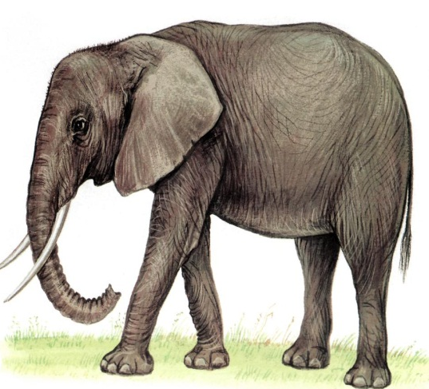
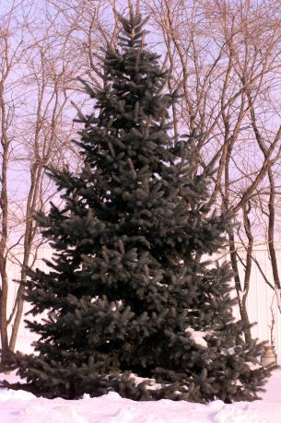
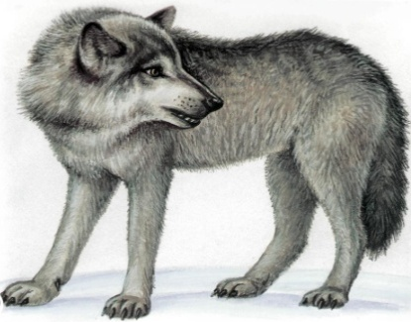
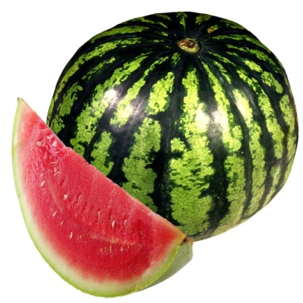
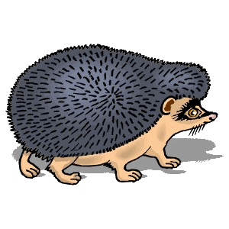
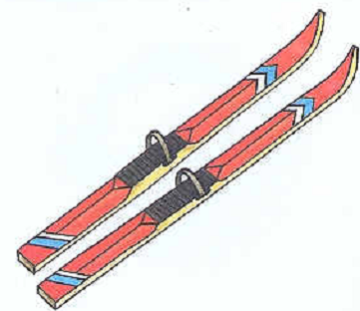
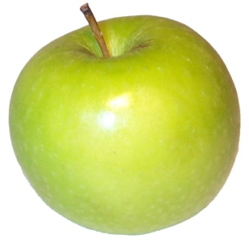
1
2

Slide 3
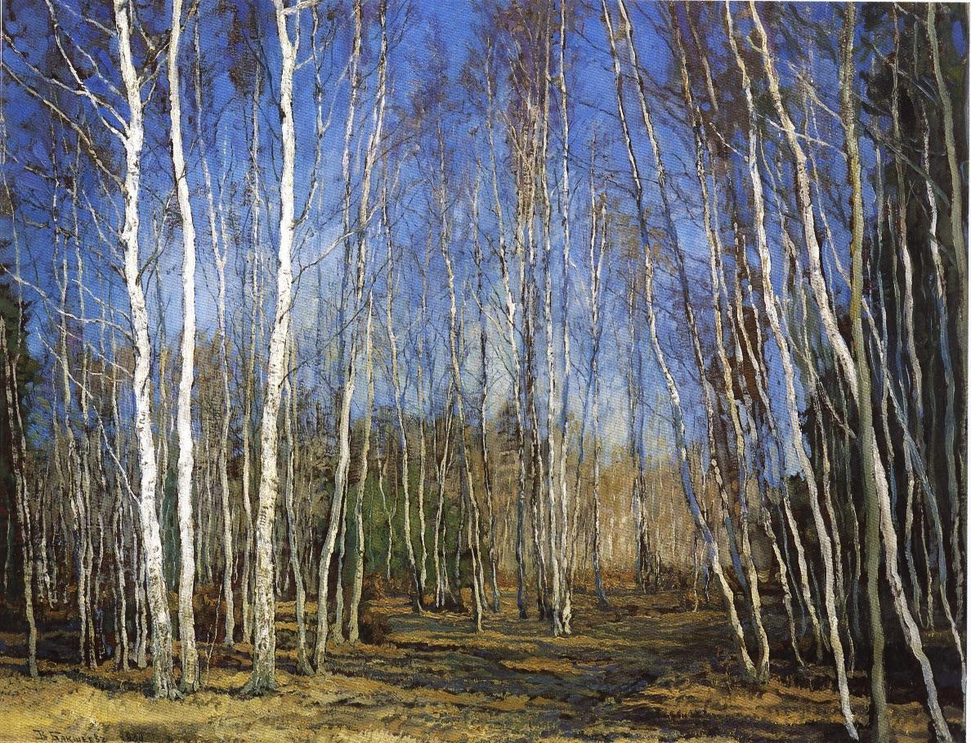
В.Н.Бакшеев «Голубая весна» 1930 г.
Notes:
Бакшеев Голубая весна

Slide 4
дя + ту + лы - у

Slide 5
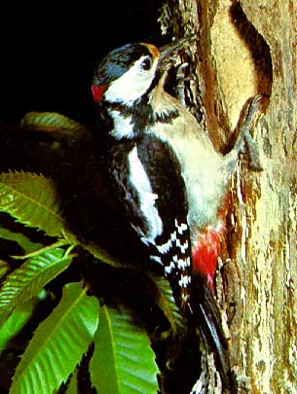

Slide 6
Стучат всё громче дятлы.

Slide 7
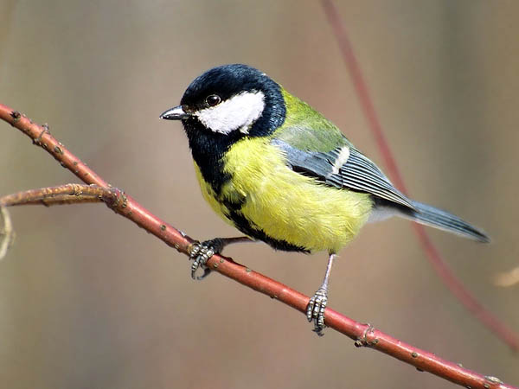
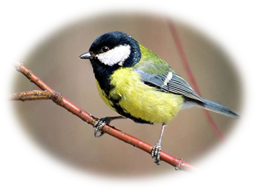
Птицы в тёмно-синей шапочке
с
и
н
и
ч
к
и

Slide 8
Синички стали петь.
.

Slide 9
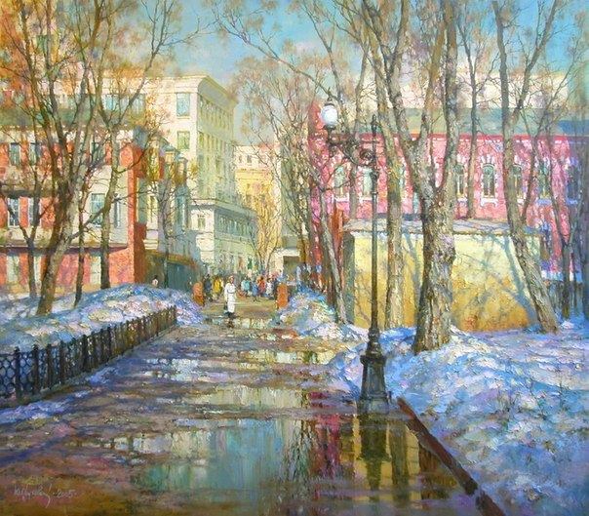
Встаёт пораньше солнце и землю стало греть… Ю.Обуховский «Весна на Патриарших»

Slide 10
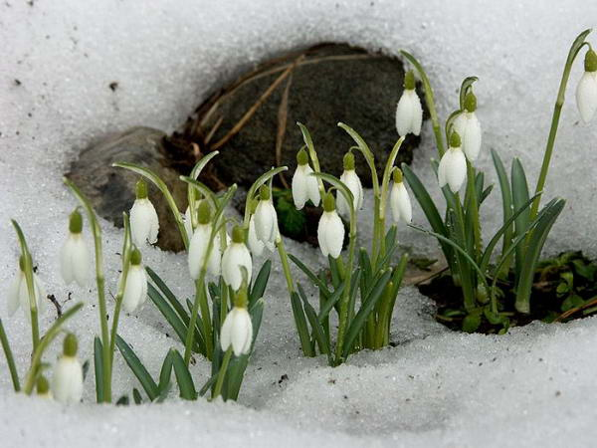

Slide 11
